Slide 1
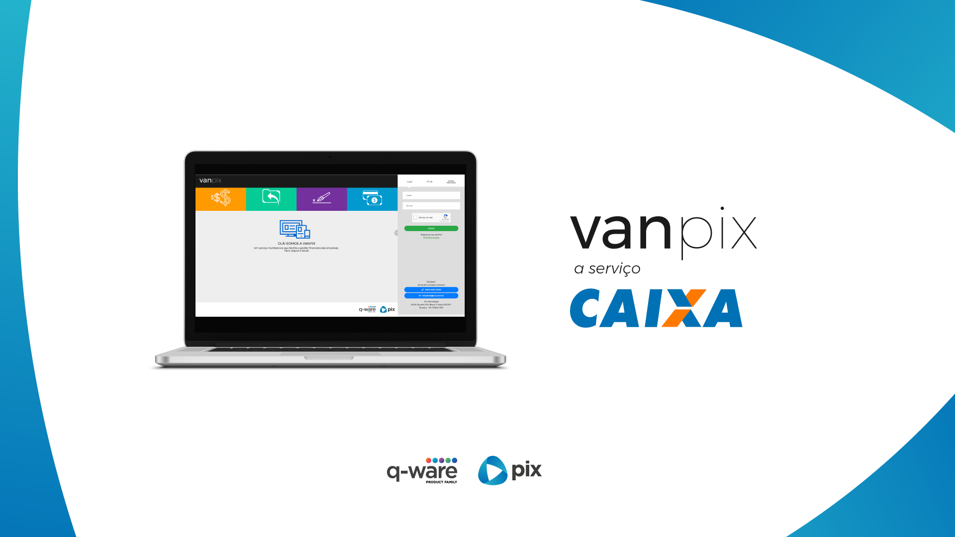


Integração de sistemas, Automação, Workflow,
Colaboração, Orquestração por Microserviços

Slide 2



Histórico do Q-Ware no DATASUS
2014
2013
2015
2012
Q-Ware uso no C.N.S. e SINAN
Q-Ware uso no SIM, SINASC, SIASI I e DAAED
Q-Ware + QWCFP uso no CADSUS
2010
Contratação
Q-Ware e uso no SISNET
Estudos de viabilidade da solução
2016
QWCFP + Dashboard + Microserviço
SIASI II
QWCFP uso no ANS, Departamento de Assistência Farmacêutica Insumos
QWCFP uso no CGU, CGDANT, CGIAE, OUVSUS
2018
2019
2020
2017
2018
Q-Ware uso na
AIDS, PPROGRAMA BOLSA FAMÍLIA NA SAÚDE - BFA e SISREG, CMD-ANS
QWCFP Microserviços + API MANAGER + Workflow + Automação e-SUSAB e PEC
QWCFP + Valida Leiaute uso no HEMOVIDA, Telefonia, Cirurgias Eletivas e FNS

Slide 3






POR QUE o Q-WARE no
Ministério da Saúde?
Colaboração
POR QUE
Q-WARE?
GERÊNCIA
Integração
Automação
A família de produtos Q-Ware facilita a construção de cenários de integração, colaboração e movimentação de dados incluindo EAI, EDI, Workflow, Automação eficiente, aberta, de baixo custo como nenhuma outra.
Migração
Inove em sua empresa e melhore a eficiência do seu ambiente de negócios, reduzindo os riscos integrando e aproximando pessoas, sistemas e dados.

Slide 4




















POR QUE
Q-WARE?
Filiais e Órgãos
do Governo
Firewall
Aplicações on-line
Aplicações off-line
Ponto de
Conectividade
A
Balance Load
Servidor
Web
Servidor
Aplicação
Segmento de Rede 2 - Rede Interna
COLLAB
QWCFP
QWCF H.A.
B
Segmento de Rede 3 - Rede Segura
Sistemas Especialistas
B.I.
Servidor Arquivos
Segmento de Rede 1 - Rede InterEmpresarial
Legados
C
Outros Sistemas
Main Frame
Backup
Banco de Dados
Storage Disk,
Array Nas, NFS
ETL
E-mail Server
Sistemas de Monitoramento

Slide 5
POR QUE o Q-WARE no
Ministério da Saúde?
Solução Q-Ware totalmente aderente aos pilares estratégicos do PDTI
Lei nº 8080
Universalidade de acesso aos serviços de saúde em todos os níveis de assistência;
...
Direito à informação, às pessoas assistidas, sobre sua saúde;
Divulgação de informações quanto ao potencial dos serviços de saúde e a sua utilização pelo usuário;
...
Participação da comunidade;
Descentralização político-administrativa, com direção única em cada esfera de governo:
a. ênfase na descentralização dos serviços para os municípios;
b. regionalização e hierarquização da rede de serviços de saúde;
...
Organização dos serviços públicos de modo a evitar duplicidade de meios para fins idênticos.

Slide 6
POR QUE o Q-WARE no
Ministério da Saúde?
Solução Q-Ware totalmente aderente aos pilares estratégicos do PDTI
PNIIS – Política Nacional de Informação e Informática em Saúde
...
Diretrizes relacionadas à Gestão da Política Nacional de Informação e Informática em saúde; e
Diretrizes relacionadas à formação permanente de pessoal para o SUS na área de informação e informática em saúde.
...

Slide 7
POR QUE o Q-WARE no
Ministério da Saúde?
Solução Q-Ware totalmente aderente aos pilares estratégicos do PDTI
Art. 4º Constituem princípios gerais da PNIIS:
Acesso gratuito à informação em saúde como direito de todo indivíduo;
Descentralização dos processos de produção e disseminação da informação em saúde para atender às necessidades de compartilhamento de dados nacional e internacional e às especificidades;
Preservação da autenticidade e da integridade da informação em saúde; e
Confidencialidade, sigilo e privacidade da informação de saúde pessoal como direito de todo indivíduo.

Slide 8
POR QUE o Q-WARE no
Ministério da Saúde?
Solução Q-Ware totalmente aderente aos pilares estratégicos do PDTI
Art. 6º São diretrizes relacionadas à estratégia de e-Saúde para o Brasil no âmbito da PNIIS:
Fortalecimento da área de informação e informática em saúde, com apoio à organização, ao desenvolvimento e à integração à atenção à saúde nas três esferas de governo;
Estabelecimento e manutenção atualizada de um repositório nacional de “software” em saúde que inclua componentes e aplicações de acesso público e irrestrito, em conformidade com padrões e protocolos de funcionalidade, interoperabilidade e segurança;
Promoção de estratégias e mecanismos para a redução do número de sistemas de informação em saúde existentes ou sua simplificação e para a qualificação da produção da informação em saúde;
Promoção da disseminação e publicização de dados e informação em saúde de forma a atender tanto às necessidades de usuários, de profissionais, de gestores, de prestadores de serviços e do controle social, quanto às necessidades de intercâmbio com instituições de ensino e pesquisa;
Criação de mecanismos de articulação institucional com vistas à integração dos sistemas de informação em saúde;
Estabelecimento de um padrão para e-Saúde que permita a construção do Registro Eletrônico de Saúde (RES) do cidadão por meio da identificação unívoca de usuários, profissionais e estabelecimentos de saúde, padrões e protocolos de interoperabilidade eletrônica e/ou digital entre os equipamentos e sistemas;

Slide 9
POR QUE o Q-WARE no
Ministério da Saúde?
Solução Q-Ware totalmente aderente aos pilares estratégicos do PDTI
Art. 6º São diretrizes relacionadas à estratégia de e-Saúde para o Brasil no âmbito da PNIIS:
Estabelecimento de infraestrutura de telecomunicação adequada para a implantação do RES do cidadão;
Estímulo ao uso de telecomunicação na atenção à saúde, educação à distância, sistemas de apoio à decisão, protocolos clínicos e programáticos e acesso eletrônico à literatura especializada, visando ampliar o potencial de resolubilidade junto aos processos ligados à atenção à saúde;
Estímulo ao uso de pesquisas amostrais e inquéritos periódicos para os casos em que não se justifique a coleta universal e contínua de dados, a fim de otimizar os custos e o trabalho rotineiro;
Divulgação das diversas ações científico-tecnológicas de produção de informação ligadas à atenção à saúde, utilizando-se diferentes veículos de comunicação em suas mais variadas formas e tecnologias;
...

Slide 10
BENEFÍCIOS
Os benefícios de uma arquitetura moderna orientada a serviços (SOA), baseada em filas e suportada por múltiplas APIs e por um barramento multiprotocolo e multiplataforma.
APIs
Protocolos
Plataformas
Desempenho
Custos
Scripts/Jobs
Retrabalho
CPUs
x
-
MULTIPLIQUE
REDUZA

Slide 11
















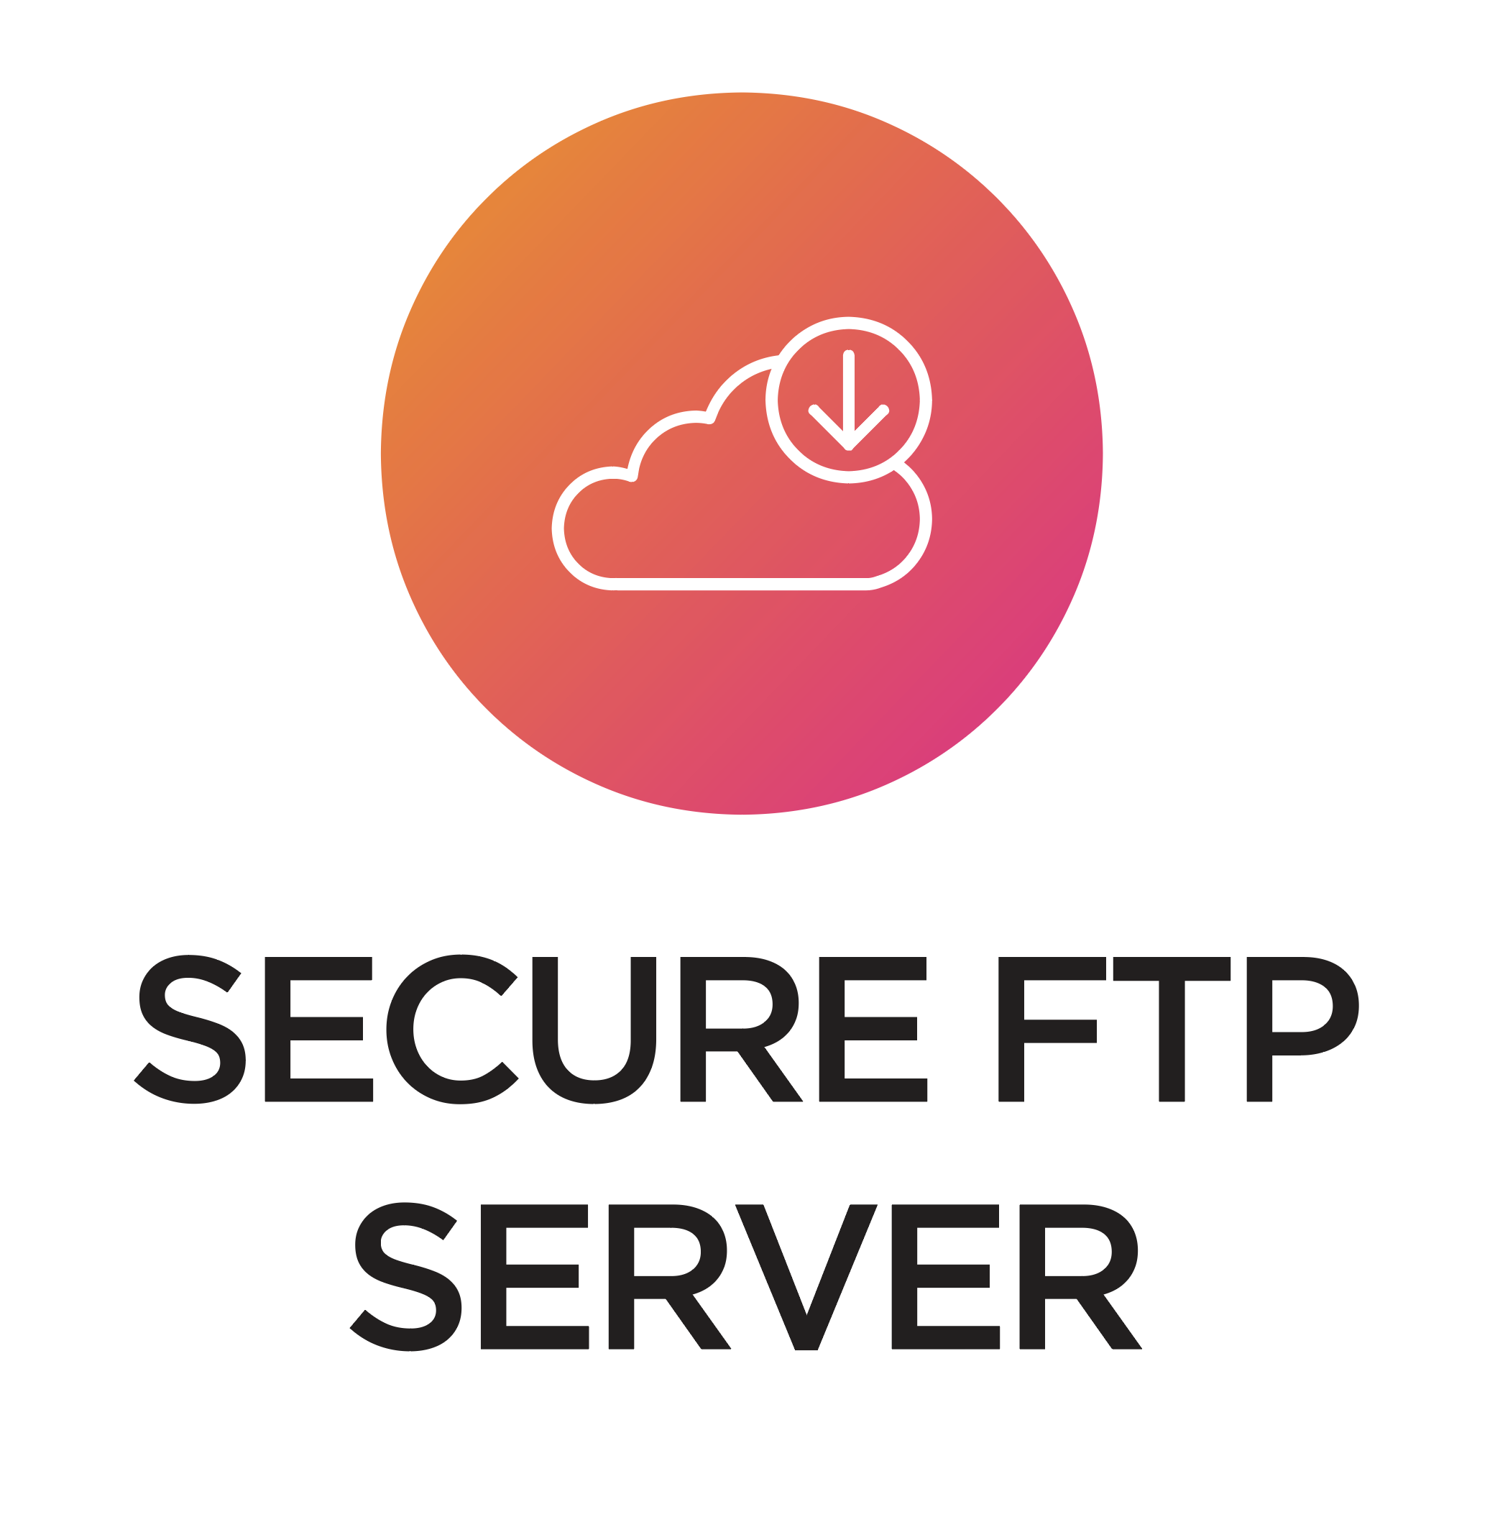


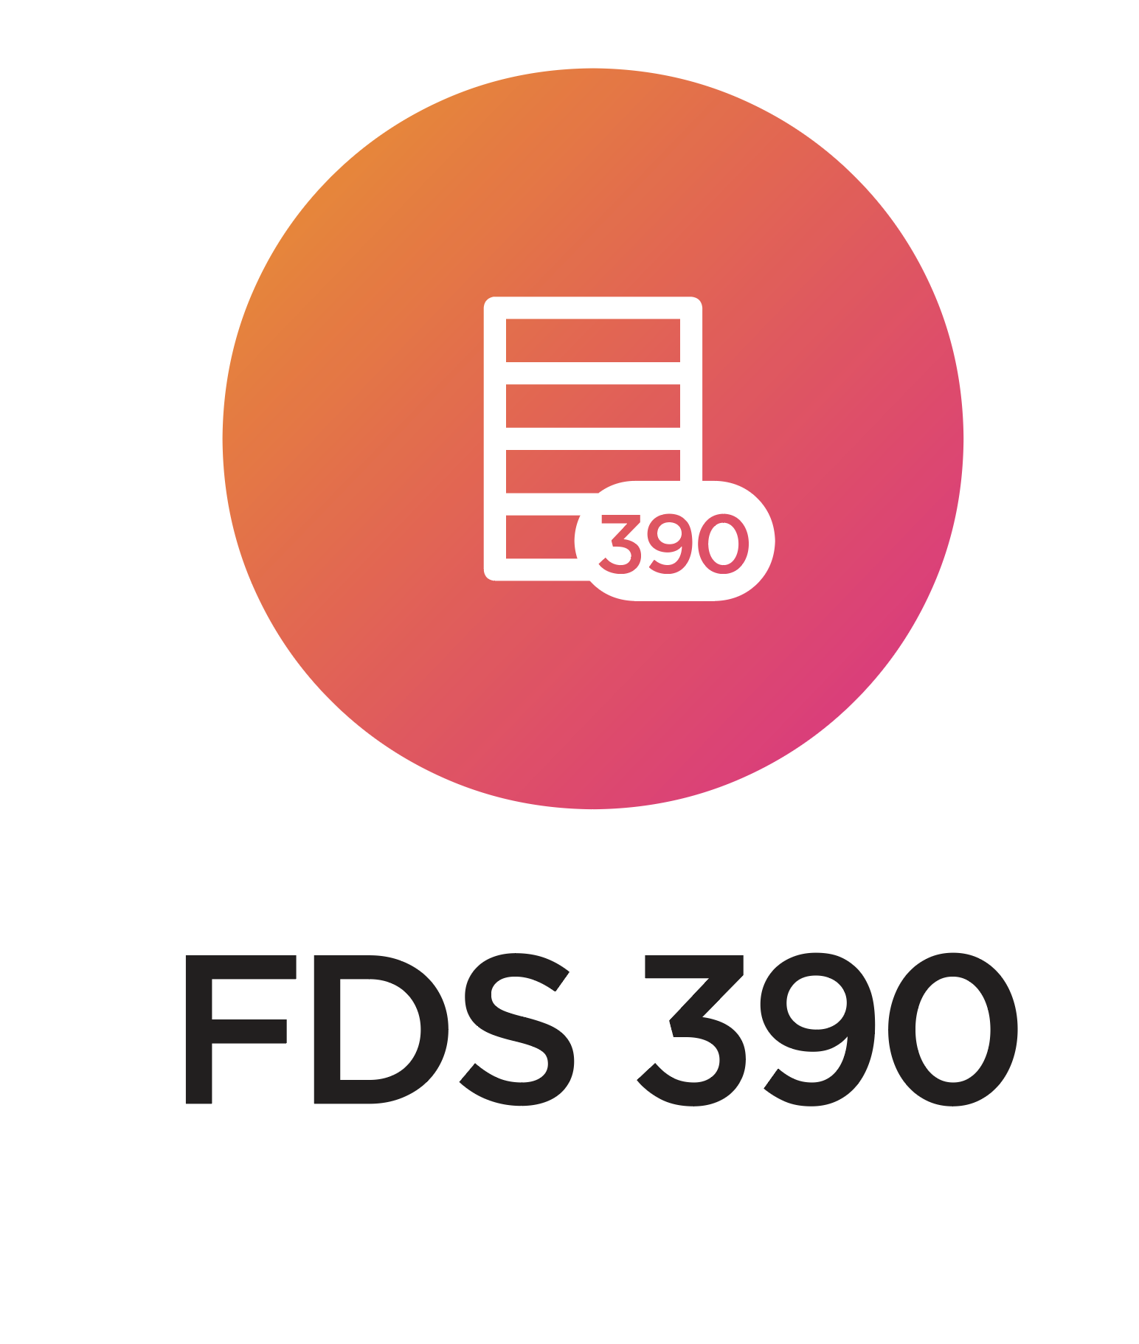





INTEGRAÇÃO
Barramento de Interconectividade Corporativa (Q-Ware ESB)
Automação
FDS Monitor
Q-Ware Manager
Command Proc. Manager
Service Agenda Manager
FDS Explorer
Q-Ware Monitor
Q-Ware Web
Q-WARE SERVER
Migração de dados
Fila | Usuários
Logs | Controle
Gestão do Conhecimento
COLABORAÇÃO
REPOSITÓRIO

Slide 12

FDS/390
no IBM z/OS
DESEMPENHO
SEGURANÇA
INTEGRIDADE
SIMPLICIDADE
Compressão
Retomada
Controle de banda
Prioridade
Agendas
Filas
Multi-threads
Múlti-processos
Criptografia forte
Certificação digital
Controle de acesso
Autenticação e
autorização
Auditoria
Máscaras
Hash (md5,sha)
Garantia de entrega
Tratamento de erros
Pós-processamento
Plugins
Processos pós e pré
Linhas de comando
APIs
Interfaces de gerência

Slide 13

Módulos Específicos
FTP Padrão
Conexões
passivas
ou ativas
Históricos
transacionais
Execução
de processos
pós, pré e
de plugins
Protocolos
FTPS e SFTP
(certificação
digital)
Retomada
(se o cliente
suportar)
Secure
FTP Server
Controle
de banda
Logs para
auditoria e
rastreamento
de eventos
Controle
de acesso,
segurança e
autenticação

Slide 14

Módulos Específicos
Protocolo
Odette
Padrão
(1.0, 1.3 e 2.0)
Sem limite
de partners
Históricos
transacionais
Execução de
processos pós,
pré e de plugins
Modos
cliente e
servidor
Controle
de banda
Q-ware Odette
Compressão
e criptografia
forte
Logs para
auditoria e
rastreamento
de eventos
Controle
de acesso,
segurança e
autenticação

Slide 15

Módulos Específicos
HTTPS e
HTTP
Retomada
Interface de usuário padrão de acesso
Integração com interfaces ou programas do usuário
Execução de processos pós, pré e de plugins
Controle
de banda
HTTP
Server
Compressão
e criptografia
forte
Logs para
auditoria e
rastreamento
de eventos
Controle
de acesso,
segurança e
autenticação

Slide 16

Módulos Específicos
Captura até 7 classes de sysouts
Armazenamento no QWCFP
(ciclo de vida)
Visualização de cada sysout do job
Filtros para seleção de jobs
Busca textual
Resumo da execução com os condition codes de cada step e mensagens de erro
z/OS Sysout
Tracker
Visualização em interface WEB moderna
Contabilização de tempos de sala e CPU
Gráficos de
consumo
Visualização em cores para destacar erros

Slide 17

Módulos Específicos
Monitora mensagens na console do sistema
Permite definir máscaras de mensagens a monitorar
Ativação de JCLs ou comandos
Logs para auditoria e rastreamento de eventos
Variáveis substituidas dinamicamente
z/OS Message
Tracker

Slide 18
Módulos Específicos
Extrai dados do Adabas em ambientes OS/390 e z/OS a partir de:
Unload descomprimido pelo ADACMP com ISN, Backup on-line ou off-line gerado pelo ADASAV e PLOGs
Extrações manuais, eventuais ou agendada (via Adabas User Exits 2 e 8);
Converte arquivo texto ASCII, considerando:
File number e DBID;
Nome, tamanho e formato de cada campo;
Campos fixos (FI) , null-suppress (NU), periódicos (PE) e múltiplos (MU);
Operação (insert, delete, update, etc);
AMS 390
Extrações manuais, eventuais ou agendada (via Adabas User Exits 2 e 8);
Mapeamento HIERÁRQUICO X RELACIONAL automático;
Processa automaticamente as atualizações no Banco Relacional. Views geradas automaticamente através de relatórios das DDMs;
Parametrização automática via FDTs e DDMs ou de relatórios emitidos pelo ADAREP;

Slide 19
Módulos Específicos
Monitoração de caixas postais de correio eletrônico
Extração automática de anexos
Mensagens
aninhadas
Execução de processos pós, pré
Protocolos POP/IMAP/SMTP
Máscaras e renomeação automática de anexos
E-mail Gateway
Filtragem por: assunto, destinatário, remetente, corpo da mensagem, data, expressões regulares e operadores lógicos
Logs para auditoria e rastreamento de eventos
Controle de acesso

Slide 20

Módulos Específicos
Monitoração de caixas postais de correio eletrônico
Extração automática de anexos
Mensagens
aninhadas
Execução de processos pós, pré
Protocolos POP/IMAP/SMTP
Máscaras e renomeação automática de anexos
E-mail Gateway
Filtragem por: assunto, destinatário, remetente, corpo da mensagem, data, expressões regulares e operadores lógicos
Logs para auditoria e rastreamento de eventos
Controle de acesso

Slide 21

Módulos Específicos
Monitoração de SMSs recebidos
Suporte a mensagens 7 bits, 8 bits e Unicode. PDUs ou Texto
Mensagens
aninhadas
Mensagens criptografadas e MMS
Protocolos Serial, SMPP, IPModem, Agateway, BulkSmsHttp, ClickatellHttp, EzTextingHttp, IPModem, KannelHttp
Confirmação de envios
SMS Processor
Filtragem por, destinatário, remetente, texto da mensagem, data, expressões regulares e operadores lógicos
Logs para auditoria e rastreamento de eventos
Controle de acesso

Slide 22

Módulos Específicos
Suporte 24 x 7 ao cliente
Serviço Ininterrupto Redundante
Armazenamento de alta disponibilidade por tempo definido (backup alternativo)
Segurança de dados garantida em contrato
Transporte feito pelo Q-Ware FDS – Entrega garantida, criptografia e compactação nativos
SMS Processor
100% automatizável desde a fonte dos dados até o repositório destino
Software e Hardware de última geração(Localizado em Datacenter thier IV)
Integração Multiplataforma Linux, Unix, zOS, Windows

Slide 23
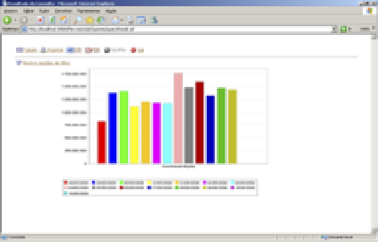
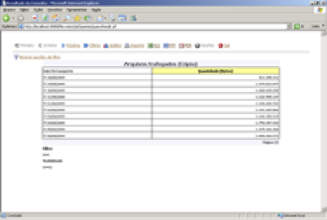
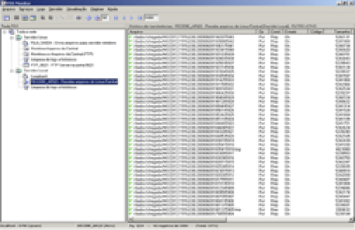
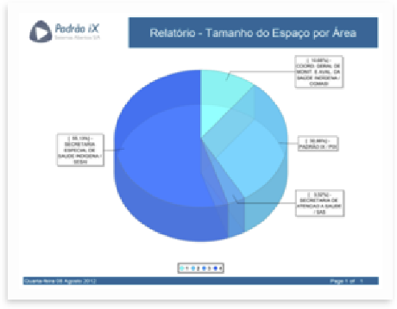
Módulos Específicos
APIs (Java, Libs estáticas e dinâmicas, COM)
Interfaces gráficas e Web de Gerência
Controle total da rede a partir de console centralizada
Ferramenta OLAP Web para relatórios gerenciais de tráfego
Interfaces de linha de comando para integração simples e atividades de administração
Plugins para extensão de funcionalidades e integração com monitoradores (Zabix)
Suporte a principais SGBDs para repositório
Gerência
Total (MFT)
Auditoria facilitada por logs transacionais e textuais
Customizações simples de acordo com necessidades do cliente

Slide 24

POR QUE
Q-WARE?
ECM, WCM,
EDMS, GED
ou QWCFP?
Imagine que todo o ciclo de vida da informação
(captura, processamento, gerenciamento, armazenamento, preservação e publicação) seja considerado “administrado”, ao invés de um “repositório de dados sem gestão”, ou simplesmente diretórios em um sistema de arquivos.

Slide 25

CARACTERÍSTICAS DO QWCFP
QWCFP
Gestão de Infraestrutura
Gestão de Informações
Usuários do QWCFP
Controle total dos recursos (disco, rede, segurança, login/senha, backup) de forma centralizada;
Monitoramento centralizado dos recursos através de notificações das exceções;
Visão gerencial analítica dos recursos, com uso de ferramenta OLAP;
Simplificação de todo o ciclo necessário para implantação de novo Fluxo de Informações demandado na organização;
Capacidade de tarifar/metrificar o uso de seus recursos por usuário/área organizacional/grupo de informação.
Possibilidade de Auditar/rastrear o quê, quem, quando, como, e com que freqüência os problemas de tráfego ocorreram;
Controle do ciclo de vida da Informação:
Definir de forma hierarquizada (Taxonômica) como as informações serão agrupadas e em quantos níveis desejar;
Atribuir/negar/banir o acesso aos usuários do eco-sistema e convidar os mesmos aos seus grupos/subgrupos de informação;
Ativar e desativar seus grupos de informação;
Definir o tempo de retenção (guarda) dos arquivos, o número de versões de cada arquivo, os tipos de arquivos;
Associar regras de validação dos arquivos recebidos e/ou transmitidos (download) do seu grupo;
Notificar membros do seu grupo sobre eventos específicos, ou sobre a publicação de arquivos importantes no seu grupo;
Associar procedimentos de carga, workflow aos arquivos recebidos / enviados;
Pleitear o seu cadastrar-se junto ao sistema, antes de realizar as transferências de arquivos, ficando o seu cadastro passível de aprovação pela equipe de infraestrutura, tornando-se habilitado para colaborar no eco-sistema QWCSS:
Solicitar a participação em um grupo de informações existente, através de notificação ao gestor do grupo de informação sobre a intenção de fazer parte do grupo;
Solicitar a criação de um novo Grupo de Informações para atender as suas demandas, notificando imediatamente a equipe de infra a sua intenção, que poderá acatar ou não em função da disponibilidade de recursos. Todo o fluxo do processo é mantido no sistema para efeito de rastreabilidade;
Pesquisar arquivos contidos no eco-sistema por Tipo de Arquivos, Área/Subárea Organizacional (hierarquizado), Grupo/Subgrupo de Informação (hierarquizado), Dono do arquivo, Origem do arquivo, Nome do Arquivo, Conteúdo do arquivo, Data, faixa de Tamanho de arquivo.
Enviar e Baixar arquivos cujos privilégios lhe permitirem, mantendo ou não versões dos arquivos conforme as regras do grupo;
Notificar outros participantes do grupo que pertence sobre a publicação de novo arquivo ou versão.
Compartilhar um arquivo com outros membros e/ou grupos sem criar uma “cópia” física.
Copiar, Mover, Excluir arquivos mediante aprovação do gestor do grupo que será notificado a cada uma desta ações;

Slide 26
QWCFP

Slide 27

CARACTERÍSTICAS DO QWCFP
Gerenciador de informações não estruturadas.
Um abrangente sistema de recuperação de informações baseado em um poderoso software de indexação e recuperação textual;
Indexa inteiro teor de DOC, RTF, PDF, HTML e XML;
Fonética 100% adequada à língua portuguesa;
Suporte a expressões complexas de busca;
Pesquisa por palavras semelhantes;
Refinamento sucessivo das pesquisas;
Cruzamento de conjunto de dados já pesquisados;
Pesquisa com ou sem acento;
Suporte a todos os conectores do mercado;
Pesquisa automaticamente o plural das palavras;
Suporte ao Thesaurus Ansi;
Pesquisa simultânea a várias bases de dados.
Clusterização
Integrado ao QWCFP
Index Server

Slide 28

CARACTERÍSTICAS DO QWCFP
Trata eventos a partir da criação de arquivos
Permite definir máscaras de arquivos a monitorar
Ativação de scripts, JCLs ou comandos
Multiplataforma
Controle de acesso e logs para auditoria e rastreamento de eventos
Variáveis substituidas dinamicamente
File Monitor

Slide 29
CARACTERÍSTICAS DO QWCFP
Agenda para ações no ambiente operacional ou no próprio Q-Ware Server
Permite definição de dias da semana e horários de acionamento
Ativação de scripts, JCLs ou comandos
Multiplataforma
Controle de acesso e logs para auditoria e rastreamento de eventos
Variáveis substituidas dinamicamente
Service Agenda

Slide 30
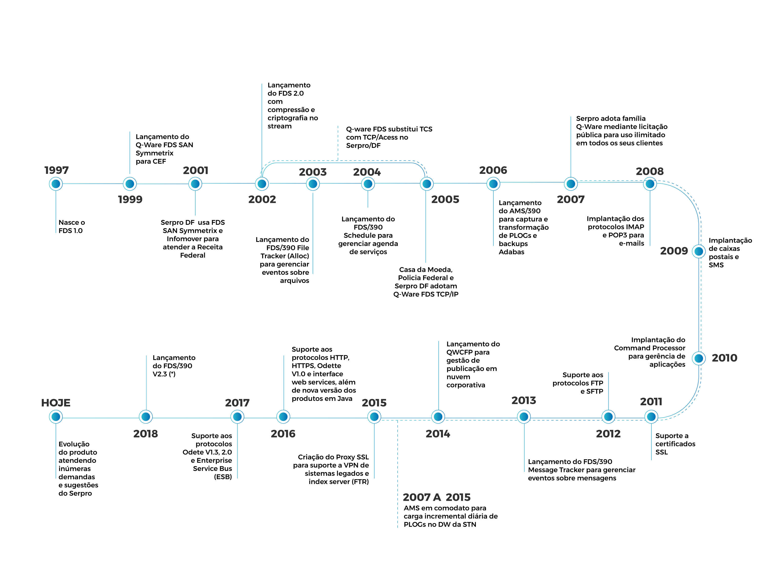
História do Q-Ware

Slide 31


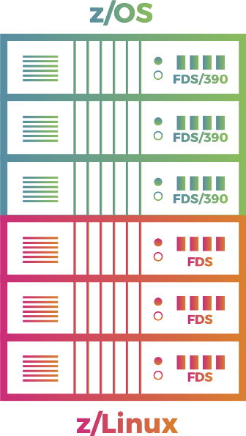



FDS/390
no IBM z/OS

Slide 32
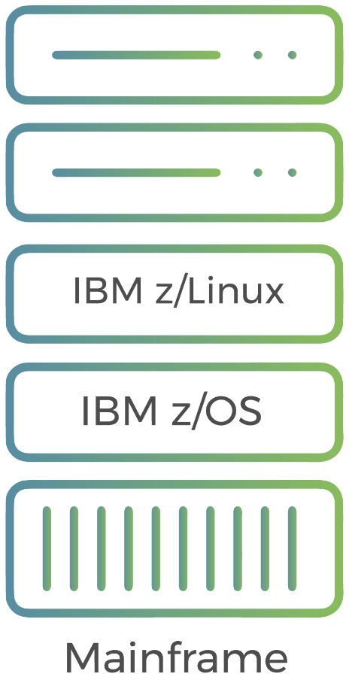


FDS/390
no IBM z/OS
FDS/390

Slide 33

FDS/390
no IBM z/OS
CARACTERÍSTICAS DO PRODUTO
VERSÃO 2.2
Transporta arquivos entre ambientes abertos (Linux, AIX, Solaris, HP-UX, Windows, etc) e mainframes IBM (z/OS e z/Linux) via rede TCP/IP usando protocolo FDS
Submete JCL (skeletons) e/ou emite comandos e diagnoses, com variáveis globais próprias (@DSN, @DATE, @TIME, @SEQ, etc)
Utiliza criptografia Blow Fish de 512 bits e compressão LZW
Faz autenticação de usuários remotos no SAF (ACF2, RACF ou Top Secret)
FDS/390
Possui API batch e CICS para compressão, criptografia e cliente HTTP
Substitui com vantagens seus concorrentes Connect Direct, XFB/Pelican e outros

Slide 34
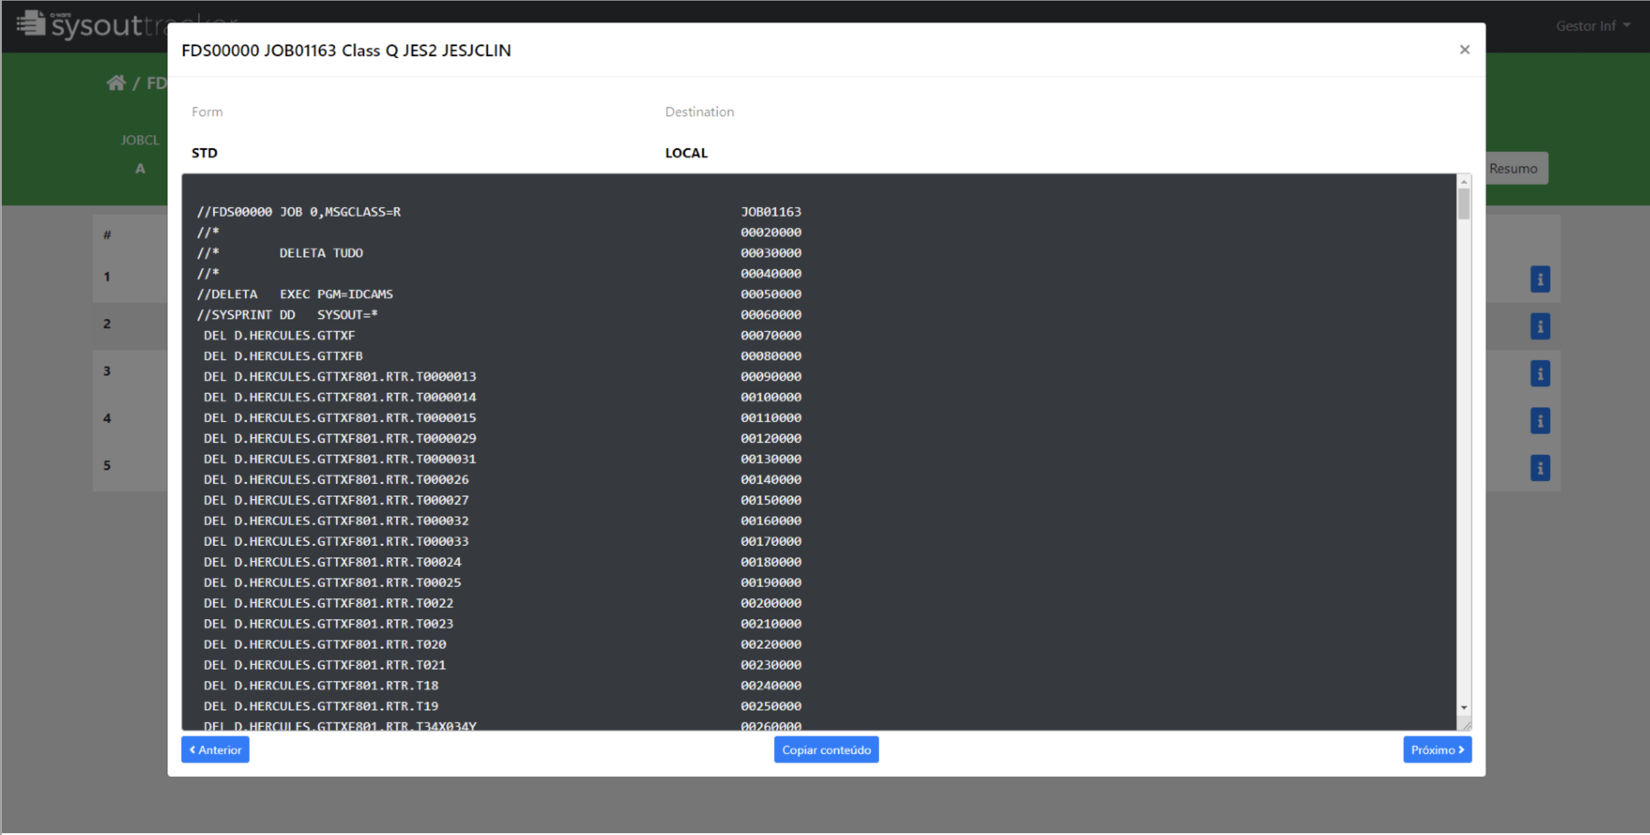
TRANSPORTE DE ARQUIVOS

Slide 35
FDS/390
no IBM z/OS
FDSPARM: ALLOC FDSFILTK SYS2.JCL(TBFILTK)
TBFILTK:
/* DSN VOL JOB STP CP SJR JCDM MBR/CMD LIB
/*------------------------------------------------------
FDS* * * * C S J JCL1 SYS2.JCL
X.**.ENV * * * P J C S FDSX,D=@DSN
AÇÃO:
CREATE ‘FDS.TESTE’
JCL1:
//FDSPUT JOB ...
//STEP1 EXEC FDSPUTT,PARM=’SOURCE @DSN’
TARGET @DSN..D@DATE..T@TIME
RENAME X..@DSN..ENV
FDSX:
//FDSX PROC
//STEP1 EXEC PGM=FDSPUTT,PARM=’SOURCE &D’
TARGET NULLFILE
DELETE
SYSLOG:
IEF403I FDSPUT - STARTED - TIME=17.10.00
IEF404I FDSPUT - ENDED - TIME=17.10.01
S FDSX,D=X.FDS.TESTE.ENV
IEF403I FDSX - STARTED - TIME=17.10.01
IEF404I FDSX - ENDED - TIME=17.10.01
FDSLOG:
(1) FDS3056I JCLF(1) submetido. JOB(FDSPUT JOB00905)
DSN(FDS.TESTE) VOL(FDS001) JID(JOAO TSU00770
TSOINIT1) JCL(SYS2.JCL(JCL1))
(2) FDS3061I CMDF(1) emitido (S FDSX,D=X.FDS.TESTE.ENV)
VOL(FDS001) JID(FDSPUT JOB00905 STEP1)
Intercepta criação de arquivos SMS submetendo JCL (skeletons) com variáveis próprias (@DSN, @DATE, @TIME, @SEQ, etc) e/ou emitindo comandos
Exemplo:

Slide 36

FDS/390
no IBM z/OS
FDSPARM: ALLOC FDSMSGTK SYS2.JCL(TBMSGTK)
TBMSGTK:
/*MSG JOBNM/ID SID CP JCDM MBR/CMD LIB
/*------------------------------------------------------
IEF176I SYSLOG* * P C P @MSG3
.HASP099 * * P C . PJES2
BPXF032D * * P C R @MSG1,R
EZAIN11I * * P C S FDS390T
IEE041I * * P C S SYSLOG
IEE043I * * P C S SYSLOG,CL=@MSG13
IEE362A * * P C S DUMPSMF,INDSN=@MSG6..@MSG7
IST380I * * P C V NET,ACT,ID=@MSG6
IST105I * * P C V NET,ACT,ID=@MSG2
SYSLOG:
IEE043I A SYSTEM LOG DATA SET HAS BEEN QUEUED TO SYSOUT CLASS L
S SYSLOG,CL=L
IEF403I SYSLOG - STARTED - TIME=00.00.05
IEF176I WTR 2100 WAITING FOR WORK, CLASS=L, DEST=LOCAL
P 2100
IEF301I 2100 WTR CLOSED
IEF404I SYSLOG - ENDED - TIME=00.00.10
IST380I ERROR FOR ID = LF89 - REQUEST: ACTLINK, SENSE: 081C
IST105I LF89 NODE NOW INACTIVE
V NET,ACT,ID=LF89
IST097I VARY ACCEPTED
FDSLOG:
(6) FDS3061I CMDM(1) emitido (S SYSLOG,CL=L) MSG(IEE043I)
JID(MASTER P001)
(1) FDS3061I CMDM(2) emitido (P 2100) MSG(IEF176I)
JID(SYSLOG STC01039 P001)
(8) FDS3061I CMDM(5) emitido (V NET,ACT,ID=LF89)
MSG(IST380I) JID(NET P001)
(9) FDS3049W CMDM(6) suprimido (V NET,ACT,ID=LF89)
MSG(IST105I) JID(NET P001)
Intercepta mensagens no console do sistema z/OS submetendo JCL (skeletons) com variáveis próprias (@MSG1-n, @DATE, @TIME, @SEQ, etc) e/ou emitindo comandos
Exemplo:

Slide 37
FDS/390
no IBM z/OS
FDSPARM: ALLOC FDSSCHED SYS2.JCL(TBSCHED)
TBSCHED:
/* MIN HOUR DAY MONTH WEEKDAY CP JCD MBR/CMD LIB
/*-------------------------------------------------------
20-29 13-18 * * 1,3,5 C C S X,Y=@DATA@HH@XX
10-19 13-18 * * 2,4,6 C C S X,Y=@XX
05,10 13,14 * * 2,5 C J IEFBR14 SYS2.JCL
00 20 * * 1-5 C J ##BACKUP
SYSLOG:
S X,Y=3110181720
IEF403I X - STARTED - TIME=17.20.00
IEF404I X - ENDED - TIME=17.20.00
FDSLOG:
(1) FDS3061I CMDS(10) emitido (S X,Y=3110181720)
(1) FDS3061I CMDS(11) emitido (S X,Y=3110181721)
Schedule
Submete JCL (skeletons) e/ou emite de comandos pré-agendados

Slide 38

CARACTERÍSTICAS DO PRODUTO
TIPOS DE ARQUIVOS
SUPORTADOS
Sequenciais com registros fixos, variáveis e indefinidos, em disco ou fita
Membros de bibliotecas particionadas (PDS e PDS-E)
HFS e ZFS (Unix Open Edition)
Grandes arquivos (PS Extended e Large)
Formato “Binário” (sem conversão)
FDS/390
Formato Texto (com conversão automática ASCII/EBCDIC e vice-versa)
- Remoção de espaços opcional (Rtrim)
- Split, Trunc, Abort quando ultrapassar tamanho informado opcional
- Inúmeras tabelas de conversão de caracteres

Slide 39
TRANSPORTE DE ARQUIVOS

Slide 40

CARACTERÍSTICAS DO PRODUTO
FUNÇÕES DA
APLICAÇÃO SERVER
Atende solicitações de transferências individuais de arquivos, originadas pelos clientes FDS remotos (Unix, Windows e z/OS)
Multi-task – atende até 256 solicitações simultâneas (Put e Get) em uma única porta
Autentica usuários remotos no ACF2, RACF ou Top Secret
Executa aplicações locais submetendo JCL pré e pós transferências
Gerencia as funcionalidades adicionais: Filtk, Msgtk, Systk, Sched
FDS/390
Atende comandos para controle das funcionalidades: (Show, Reload, Status, Cancel, Force, Stop)
Envia e recebe arquivos assíncronos comandados via API

Slide 41
CARACTERÍSTICAS DO PRODUTO
FUNÇÕES DA
APLICAÇÃO CLIENT
Solicitam aos servidores:
GET individual
PGM=FDSGET arq.txt ‣ d.arq.d@ddmmaa
Múltiplos GETs
PGM=FDSMGET *.txt ‣ d.@dsn..d@date
PUT individual
PGM=FDSPUT d.arqx ‣ @dsn..h@time
Múltiplos PUTs
PGM=FDSMPUT d.arq* ‣ @dsn..d@date..h@time
PUT em grupo
PGM=FDSPTG d.arq* ‣ @dsn..d@date..s@seq5
FDS/390
A autenticação remota do usuário
A execução de aplicações remotas via shell, bat ou JCL
A transferência síncrona de arquivos via API

Slide 42

NOVIDADES DO PRODUTO
NOVIDADES DA VERSÃO 2.3
captura, transporta e armazena (via QWCFP) sysouts de Jobs executados para posterior consulta e análise
Interface TSO/ISPF e API para transferência assíncrona de arquivos
Interface TSO/ISPF, API e clients para recarga dinâmica das tabelas de controle das funcionalidades
Opção “CRC” para garantir integridade de pacotes
Opção “Delete” ou “Rename” após arquivo enviado com sucesso
Novos parâmetros Dir, Ldir, Rdir, Volct
Utiliza API nativa do TCP/IP para z/OS (sem SAS/C)
MGET faz carga de diretório em PDS ou PDS-E
Novas variáveis globais @CENTS, CEN, TT, T1, T2, T, HHMMSS, HHMMSSCC, HHMMSSTT
GET e PUT aceitam inúmeras transferências sequenciais na mesma conexão
Novas instruções para manuseio de strings (TROO, SRST, ASAXWC, etc) visando performance
Novos métodos para detecção de mensagens em loop
Novo modelo comercial do Servidor Dedicado com IP fixo
FDS/390

Slide 43

NOVIDADES DO PRODUTO
ROADMAP
O que vem por aí...
Aprimorar regras e condições de uso das mensagens e arquivos interceptados
Funcionalidade Job tracker para monitorar a execução de Jobs e suas dependências
FDS/390
Agente para coleta e envio de dados de monitoração constante de arquivos, mensagens, sysouts e Jobs para servidor de controle empresarial de serviços
Protocolo Odette no z/OS

Slide 44

Nome Completo
E-mail
Telefone
www.pix.com.br
Fone: (61) 3032-0200 Fax: (61) 3032-0300 pix@pix.com.br SCLN Quadra 204 Bloco C Salas 207/217 CEP: 70.842.530 – Brasília – DF

